Slide 1
ESTERES
GRUPO CARBONILO

Slide 2
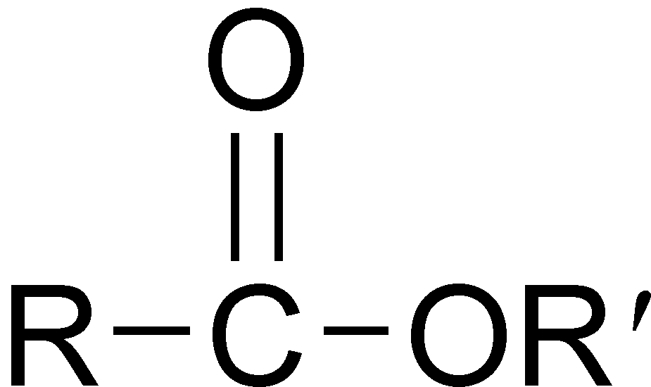
Ésteres
Un éster es un compuesto orgánico derivado de un ácido carboxilico y un alcohol.
grupo carbonilo
OR´ unido a un grupo carbonilo
El grupo funcional de un éster es –
COOR.

Slide 3
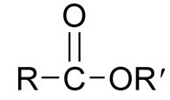
ESTERES:
Son compuestos orgánicos que se forman por reacción entre un alcohol y un ácido carboxílico, con eliminación de agua (una deshidratación).
A esta reacción le llamamos esterificación, en tanto la reacción inversa se denomina hidrólisis.

Slide 4
NOMENCLATURA
Para nombrar los ésteres debemos dividir la molécula y nombrar en primer lugar los átomos hasta el grupo carbonilo (incluyéndolo!!). A esta porción le asignamos el sufijo ATO. Luego, la porción que falta la nombramos como si fuese un radical con sufijo ILO

Slide 5
